Slide 1
מערכת שידורים לאומית

Slide 2
מבנה וקישור
כימיה יא'-יב'
שם המורה: רחל אידלמן

Slide 3
מה נלמד היום
פתרון תרגילים נבחרים מתוך שיעורי הבית: אינטראקציות ון-דר-ואלס ונקודות היתוך ורתיחה
קישור בינמולקולרי: קשרי מימן
תרגול

Slide 4
מבנה וקישור
קשרים בינמולקולריים: קשרי מימן

Slide 5
קשרים כימיים
תזכורת: אינטראקציות ון-דר-ואלס (ו.ד.ו)
אינטראקציות ון-דר-ואלס הן כוחות משיכה חלשים בין מולקולות סמוכות. תנועת האלקטרונים גורמת להיווצרות מטענים חלקיים חיוביים רגעיים ומטענים חלקיים שליליים רגעיים על פני המולקולות וכתוצאה מכך נוצרת משיכה חשמלית בין קטבים מנוגדים של מולקולות סמוכות.
אינטראקציות ו.ד.ו. בין מולקולות בעלות דו-קוטב קבוע חזקות יותר מאינטראקציות ו.ד.ו. בין מולקולות שאינן קוטביות כלל (בעלות ענן אלקטרונים דומה) ולכן נקודות היתוך ורתיחה של חומרים שהמולקולות שלהם קוטביות גבוהות מאשר נקודות היתוך ורתיחה של חומרים שהמולקולות שלהם לא קוטביות.

Slide 6
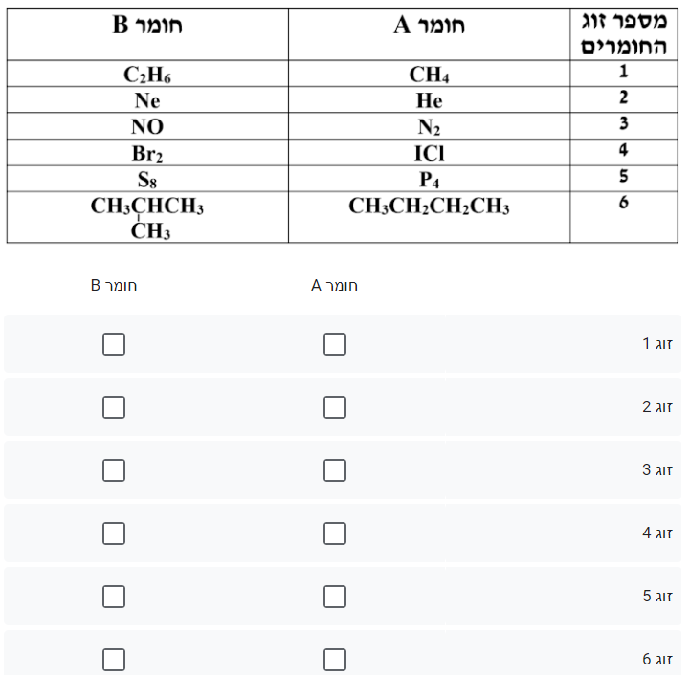
אינטראקציות ון-דר-ואלס
פתרון תרגילים נבחרים שניתנו כשיעורי בית
לאיזה חומר (A או B) בכל זוג חומרים,
תהייה טמפרטורת רתיחה גבוהה יותר?

Slide 7
תרגול כיתה
תזכורת: חוזק אינטראקציות ו.ד.ו.
סידרנו את ההידרידים הבאים על פי חוזק אינטראקציות ו.ד.ו.
(הבא לידי ביטוי בטמפרטורות
היתוך ורתיחה).
H₂Te | H₂Se | H₂S | קריטריון להשוואה
זוויתית | זוויתית | זוויתית | צורת המולקולה
54 אלקטרונים | 36 אלקטרונים | 18 אלקטרונים | גודל ענן האלקטרונים
כל המולקולות זוויתיות ולכן בעלות דו-קוטב קבוע (קוטביות) |  |  | קוטביות
H₂Te > H₂Se > H₂S |  |  | המסקנה המתבקשת מהנתונים

Slide 8
תרגול כיתה
נוסיף עוד הידריד לטבלה: H₂O.
למים ענן אלקטרונים קטן ביותר
ולכן נצפה לטמפרטורות ההיתוך
והרתיחה הנמוכות ביותר מבין כל
ההידרידים.
אבל....
H₂Te | H₂Se | H₂S | H₂O | קריטריון להשוואה
זוויתית |  |  |  | צורת המולקולה
54 אלקטרונים | 36 אלקטרונים | 18 אלקטרונים | 10 אלקטרונים | גודל ענן האלקטרונים
כל המולקולות זוויתיות ולכן בעלות דו-קוטב קבוע (קוטביות) |  |  |  | קוטביות
H₂Te > H₂Se > H₂S > H₂O |  |  |  | המסקנה הצפויה המתבקשת מהנתונים

Slide 9

תרגול כיתה
H₂Te | H₂Se | H₂S | H₂O | קריטריון להשוואה
זוויתית |  |  |  | צורת המולקולה
54 אלקטרונים | 36 אלקטרונים | 18 אלקטרונים | 10 אלקטרונים | גודל ענן האלקטרונים
כל המולקולות זוויתיות ולכן בעלות דו-קוטב קבוע (קוטביות) |  |  |  | קוטביות
H₂Te > H₂Se > H₂S > H₂O |  |  |  | המסקנה הצפויה המתבקשת מהנתונים
H₂O > H₂Te > H₂Se > H₂S |  |  |  | טמפרטורת היתוך ורתיחה בפועל
Notes:
תמונה חינמית

Slide 10
תרגול כיתה
טמפרטורות רתיחה של הידרידים
HI | HBr | HCl | HF | קריטריון להשוואה
זוויתית |  |  |  | צורת המולקולה
54 אלקטרונים | 36 אלקטרונים | 18 אלקטרונים | 10 אלקטרונים | גודל ענן האלקטרונים
כל המולקולות קוויות ובעלות דו-קוטב קבוע (קוטביות) |  |  |  | קוטביות
 |  |  |  | המסקנה הצפויה המתבקשת מהנתונים
מה לדעתכם, צפוי להיות סדר טמפרטורת הרתיחה של ההידרידים של משפחת ההלוגנים?

Slide 11
תרגול כיתה
טמפרטורות רתיחה של הידרידים
HI | HBr | HCl | HF | קריטריון להשוואה
זוויתית |  |  |  | צורת המולקולה
54 אלקטרונים | 36 אלקטרונים | 18 אלקטרונים | 10 אלקטרונים | גודל ענן האלקטרונים
כל המולקולות קוויות ובעלות דו-קוטב קבוע (קוטביות) |  |  |  | קוטביות
HI > HBr > HCl > HF |  |  |  | המסקנה הצפויה המתבקשת מהנתונים
HF > HI > HBr > HCl |  |  |  | טמפרטורת רתיחה בפועל
מה לדעתכם, צפוי להיות סדר טמפרטורת הרתיחה של ההידרידים של משפחת ההלוגנים?

Slide 12
תרגול כיתה
טמפרטורות רתיחה של הידרידים
SbH₃ | AsH₃ | PH₃ | NH₃ | קריטריון להשוואה
זוויתית |  |  |  | צורת המולקולה
54 אלקטרונים | 36 אלקטרונים | 18 אלקטרונים | 10 אלקטרונים | גודל ענן האלקטרונים
כל המולקולות פירמידה משולשת ובעלות דו-קוטב קבוע (קוטביות) |  |  |  | קוטביות
 |  |  |  | המסקנה הצפויה המתבקשת מהנתונים
התנהגות דומה, נמצא כשנבחן את טמפרטורות הרתיחה של ההידרידים ממשפחת החנקן.

Slide 13
תרגול כיתה
טמפרטורות רתיחה של הידרידים
SbH₃ | AsH₃ | PH₃ | NH₃ | קריטריון להשוואה
זוויתית |  |  |  | צורת המולקולה
54 אלקטרונים | 36 אלקטרונים | 18 אלקטרונים | 10 אלקטרונים | גודל ענן האלקטרונים
כל המולקולות פירמידה משולשת ובעלות דו-קוטב קבוע (קוטביות) |  |  |  | קוטביות
SbH₃ > AsH₃ > PH₃ > NH₃ |  |  |  | המסקנה הצפויה המתבקשת מהנתונים
NH₃ > SbH₃ > AsH₃ > PH₃ |  |  |  | טמפרטורת רתיחה בפועל
התנהגות דומה, נמצא כשנבחן את טמפרטורות הרתיחה של ההידרידים ממשפחת החנקן.

Slide 14
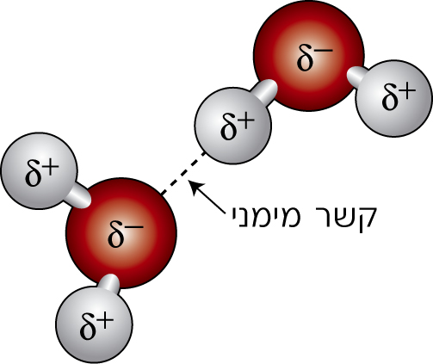
קשרי מימן
מהם קשרי מימן?
קשר מימני הוא קשר הנוצר בין אטום מימן הקשור בקשר קוולנטי לאטום אלקטרושלילי מאוד אשר מותיר אותו חשוף מאלקטרונים, לבין זוג אלקטרונים לא קושר של אטום אלקטרושלילי אחר המצוי במולקולה סמוכה או בחלק מרוחק של אותה מולקולה.
התנאים בהם על האטום הקשור למימן לעמוד הם: א. אטום קטן, ב. אטום בעל ערך אלקטרושליליות גבוה, ג. אטום בעל זוגות אלקטרונים לא קושרים. אטומים העומדים בתנאים אלה הם בדרך כלל אטומי NOF. כמו כן, נדרשת התאמה מרחבית:
ד. 3 האטומים שיוצרים את הקשר המימני צריכים להיות על קו ישר

Slide 15
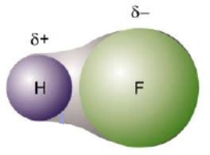
קשרי מימן
אילו מולקולות יכולות ליצור קשרי מימן?
בכדי לזהות את יכולת המולקולה ליצור קשרי מימן, נבחן את הקשרים בתוך המולקולה לפני כן. האם המימן קשור בתוך המולקולה לאטום העומד בתנאים האלה?
נבחן מולקולת מימן פלואורי. במולקולה, אטום הפלואור קשור בקשר קוולנטי קוטבי לאטום המימן.
אטום המימן נותר חשוף מאלקטרונים, שכן הם נמשכים לאטום הפלואור האלקטרושלילי.
על אטום המימן ישנו מטען חלקי חיובי δ+ משמעותי.
על אטום הפלואור ישנו מטען חלקי שלילי δ- משמעותי.
Notes:
הסבר בע"פ לגבי התמונה ומה רואים בה

Slide 16
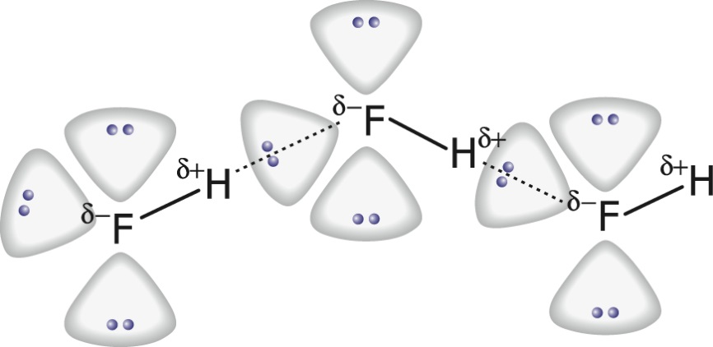
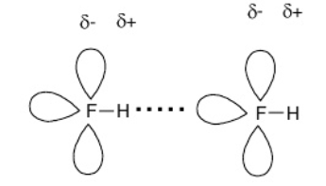
קשרי מימן
לאטום המימן יש מטען חלקי חיובי, בשל היותו כמעט חשוף מאלקטרונים (שנמשכו לפלואור האלקטרושלילי בתוך המולקולה) ולכן, הוא נמשך לזוגות האלקטרונים הלא קושרים של הפלואור במולקולה הסמוכה שכן הם טעונים במטען שלילי.
נוצר קשר מימני בין המולקולות.
Notes:
הסבר בע"פ לגבי התמונה ומה רואים בה

Slide 17
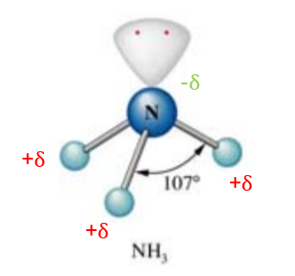
קשרי מימן
דוגמא נוספת היא מולקולת האמוניה, NH₃. האם המימן קשור בתוך המולקולה לאטום העומד בתנאים שהזכרנו?
במולקולת האמוניה, אטום החנקן קשור בקשר קוולנטי קוטבי לאטום המימן.
אטום המימן נותר חשוף מאלקטרונים, שכן הם נמשכים לאטום החנקן האלקטרושלילי.
על אטום המימן ישנו מטען חלקי חיובי δ+ משמעותי.
על אטום החנקן ישנו מטען חלקי שלילי δ- משמעותי.
Notes:
הסבר בע"פ לגבי התמונה ומה רואים בה

Slide 18
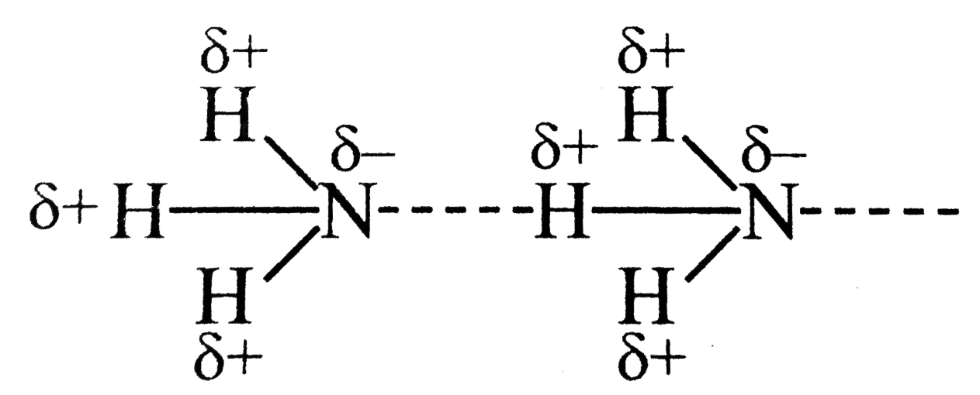
קשרי מימן
לאטום המימן יש מטען חלקי חיובי בשל היותו כמעט חשוף מאלקטרונים (שנמשכו לחנקן האלקטרושלילי בתוך המולקולה) ובשל כך, הוא נמשך לזוג האלקטרונים הלא קושר של אטום החנקן במולקולה הסמוכה.
נוצר קשר מימני בין המולקולות.
Notes:
הסבר בע"פ לגבי התמונה ומה רואים בה

Slide 19
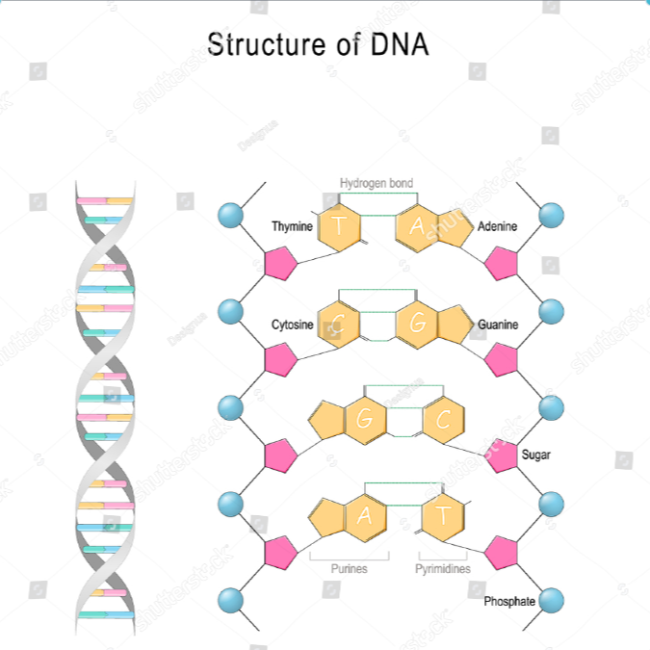
קשרי מימן
DNA: מולקולה המכילה קשרי מימן
מולקולת ה-DNA היא דוגמא נוספת להיווצרות קשרי מימן. בין הבסיסים החנקניים בשני הגדילים נוצרים קשרי המימן, האחראיים לכך ששני הגדילים נשארים קשורים זה לזה.
ענת
בבקשה להוריד ברשיון תמונה משאטרסטוק. הפרטים למטה בהערות
Notes:
Royalty-free stock vector ID: 1419095618
DNA structure. Vector diagram for your design, educational, science and medical use
D
By Designua

Slide 20
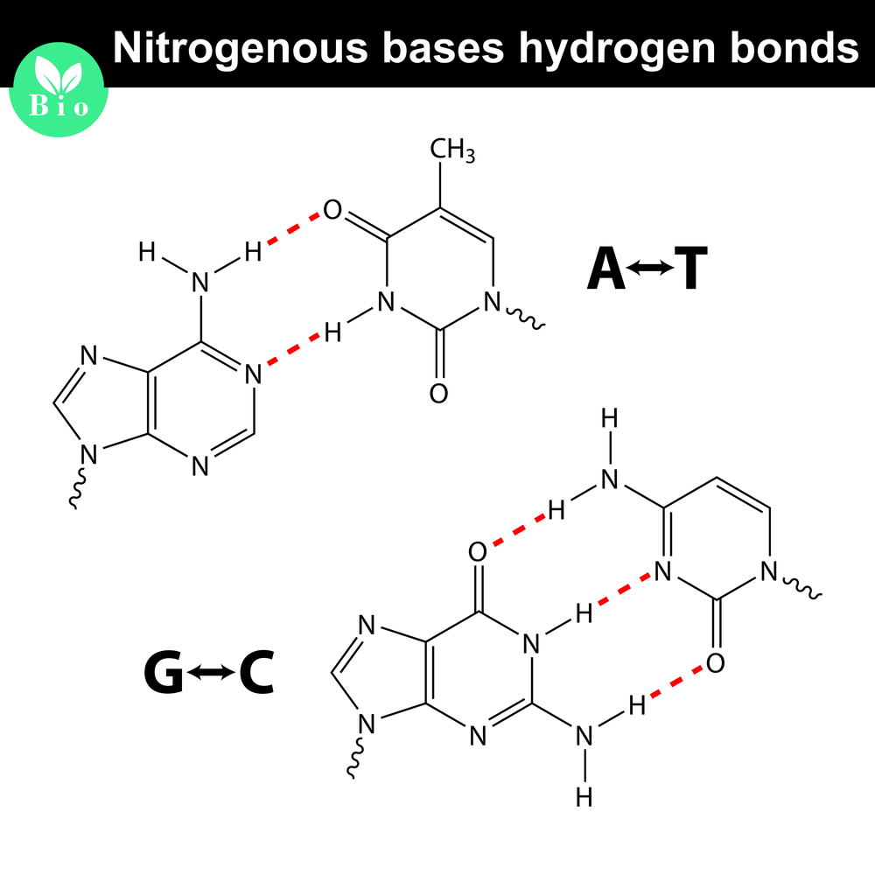
קשרי מימן
DNA: מולקולה המכילה קשרי מימן
הקשר המימני נוצר בין שני בסיסים חנקניים במולקולת ה-DNA.
באדום: הקשרים המימניים
Notes:
Royalty-free stock illustration ID: 523204771
Nitrogenous bases molecular structures and hydrogen bonds between them, adenine, thymine, guanine, cytosine molecules - DNA parts, scientific 2d illustration, isolated on white background, raster
C
By chromatos

Slide 21
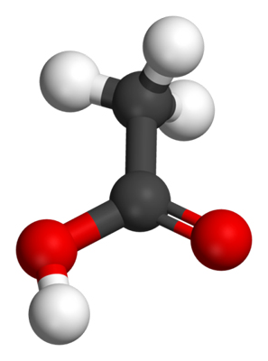
תרגול כיתה
לפניך מודל של מבנה מרחבי של מולקולת חומצה אצטית (חומץ) (אטום שחור – פחמן; אטום אדום - חמצן; אטום לבן – מימן)
כמה אטומי פחמן יש במולקולת חומצה אצטית?
רשמו נוסחה מולקולרית עבור מולקולה זו.
אילו סוגי קשרים קיימים בתוך המולקולה?
מהי הקבוצה הפונקציונלית במולקולת החומצה האצטית?
אילו כוחות בין מולקולריים פועלים בין המולקולות של חומצה אצטית?
תשובה: 2
תשובה: C₂H₄O₂
תשובה: C-H ; C-C ; C-O ; C=O ; O-H
תשובה: קרבוקסיל -COOH
תשובה: בין מולקולות החומצה האצטית מתקיימות אינטראקציות ו.ד.ו. (בין החלקים שבהם מתקיימים קטבים רגעיים). קשרי מימן מתקיימים בין המימן החשוף מאלקטרונים בקבוצת הקרבוקסיל במולקולה אחת לבין זוגות האלקטרונים הלא קושרים של החמצן במולקולה סמוכה. ולהיפך
Notes:
שימי לב הוספתי קשר בקבוצה הקרבוקסילית

Slide 22
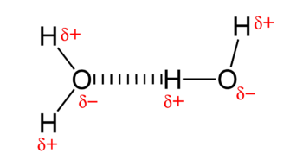
קשרי מימן
כיווניות הקשר המימני
קשר מימני הוא קשר המאופיין בכיווניות. כיווניות מתבטאת בכך שלשלושת הגרעינים המשתתפים בקשר יש מבנה מרחבי מועדף מבחינה אנרגטית, והם מצויים על קו ישר אחד.
זווית הקשר המימני היא 180⁰.

Slide 23
קשרי מימן
סיכום ביניים: התנאים לקיום קשר מימני
התנאים לקיום קשרי מימן:
אטום מימן "חשוף" מאלקטרונים.
זוג אלקטרונים בלתי קושר על אטום בעל אלקטרושליליות גבוהה.
כיווניות: זווית של 180º בין זוג אלקטרונים בלתי קושר על אטום בעל אלקטרושליליות גבוהה לאטום המימן "החשוף" מאלקטרונים ולאטום שאליו הוא קשור בקשר קוולנטי.

Slide 24

תרגיל להפסקה
זיהוי ומיון: אינטראקציות ו.ד.ו. וקשרי מימן
מיינו את החומרים הבאים על פי סוג הקישור הבינמולקולרי אותו הם יכולים ליצור בין המולקולות שלהם לבין עצמם.
א. H₂CO ד. CH₄ ז. PH₃
ב. H₂S ה. CH₃OCH₃ ח. CH₃NH₂
ג. CH₃OH ו. HF ט. HCOOH
הנחייה: כדאי לצייר את המולקולות בכדי לראות את הקשרים המתקיימים בתוך המולקולה (האם מימן קשור באופן ישיר לאחד מאטומי F/O/N?)

Slide 25

הפסקה
10 דקות לתרגול- סרקו את ה-QR לקבלת התרגיל
סרקו אותי

Slide 26
פתרון התרגיל להפסקה
זיהוי ומיון: אינטראקציות ו.ד.ו. וקשרי מימן
מיינו את המולקולות הבאות על פי סוג הקישור הבינמולקולרי אותו הם יכולים ליצור עם מולקולות סמוכות.
PH₃ | CH₃OCH₃ | CH₄ | H₂S | H₂CO | אינטראקציות ו.ד.ו.
 | HF | CH₃NH₂ | HCOOH | CH₃OH | קשרי מימן

Slide 27
קשרים בינמולקולריים
חוזק קשרי מימן
אילו גורמים משפיעים על חוזק קשרי המימן ?
מספר המוקדים ליצירת קשרי מימן
הפרש האלקטרושליליות בין האטומים הקשורים במולקולה
Notes:
תמונה חינמית

Slide 28
קשרים בינמולקולריים
חוזק קשרי מימן
מספר המוקדים ליצירת קשרי מימן
הפרש האלקטרושליליות בין האטומים הקשורים במולקולה
מוקדים רבים יותר ליצירת קשרי מימן
סדר האלקטרושליליות הוא:
F > O > N
המטען החלקי החיובי והשלילי משמעותיים יותר
משיכה חשמלית חזקה יותר וקשרי מימן חזקים יותר
Notes:
תמונה חינמית

Slide 29
חוזק קשרים כימיים
ניתן לתאר את הקשרים על פי חוזק הקשר, המתבטא בכמות האנרגיה שיש להשקיע בכדי לפרק כל קשר. הקשר הקוולנטי, שהוא קשר בתוך המולקולה, חזק לאין ערוך מקשר בינמולקולרי (קשרי מימן ואינטראקציות ו.ד.ו.).
בהשוואה בין קשרי מימן ואינטראקציות ו.ד.ו., הקשר המימני חזק יותר מאינטראקציות ו.ד.ו. החלשות.
קשר קוולנטי >> קשר מימני > אינטראקציות ון דר ואלס

Slide 30
תרגול כיתה
לאיזו מבין התרכובות הבאות טמפרטורת רתיחה הגבוהה ביותר?
א. HCOOCH₃
ב. CH₃CH₂OCH₃
ג. CH₃CH₂CH₂OH
ד. CH₃CH₂CH₂CH₃
הסבר:
בין מולקולות החומרים שבסעיפים א, ב, ד מתקיימות אינטראקציות ו.ד.ו. בלבד שכן אינם עומדים בתנאים ליצירת קשרי מימן. אין במולקולה מימן הקשור ישירות לאטום קטן, אלקטרושלילי מאד ובעל זוגות אלקטרונים לא קושרים (אטומי NOF).
לכן התשובה היא ג: כהל היכול ליצור אינטראקציות ו.ד.ו. וקשרי מימן. נדרשת אנרגיה רבה יותר לניתוק הקשרים הבינמולקולריים החזקים, וטמפרטורת הרתיחה הינה הגבוהה ביותר.

Slide 31
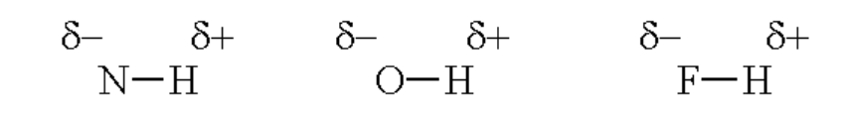
חוזק קשרי מימן
ההפרש באלקטרושליליות
ככל שהפרש האלקטרושליליות בין האטומים המשתתפים בקשר גדול יותר, כך המטענים החלקיים (δ+ / δ-) על גבי האטומים הללו גדול ומשמעותי יותר.
בין מטענים חלקיים אלה במולקולות סמוכות, תתקיים משיכה חשמלית וככל שהמטען החלקי יהיה משמעותי יותר- הקשר הבינמולקולרי יהיה חזק יותר ותידרש אנרגיה רבה יותר לנתק את הקשרים .
1.9 1.4 0.9
N < O < F

Slide 32
תרגיל כיתה
סדרו את החומרים הבאים על פי חוזק קשרי המימן שבין המולקולות שלהם:
HF ; NH₃ ; H₂O
הסבירו קביעתכם.
תשובה:
סדר חוזק קשרי המימן של שלושת החומרים: HF > H₂O > NH₃
בכל החומרים נוצרים קשרי מימן שכן יש קישור ישיר בין מימן לבין אטום קטן, אלקטרושלילי ובעל זוגות אלקטרונים לא קושרים. ההבדל בין חוזק הקישור המימני נובע מהשוני בגודל המטען החלקי על פני האטומים שבקשר: ככל שההפרש באלקטרושליליות בין המימן לאטום אליו הוא קשור גדול יותר- כך המשיכה החשמלית בין המימן החשוף מאלקטרונים לאטום בעל המטען החלקי השלילי במולקולה הסמוכה גדולה יותר ותידרש אנרגיה רבה יותר בכדי לנתק אותם זה מזה.

Slide 33
תרגול כיתה
לפניך 4 היגדים. בחר את ההיגד הנכון.
טמפרטורת הרתיחה של CH₂O גבוהה מזו שלCH₂S , כיוון שבין מולקולותCH₂O ישנם קשרי מימן בנוסף לקשרי ו.ד.ו.
טמפרטורת הרתיחה שלCH₃F גבוהה יותר מאשר טמפרטורת הרתיחה שלCH₂F₂ כיוון שמולקולותCH₃F קוטביות ומולקולות CH₂F₂ לא קוטביות.
טמפרטורת הרתיחה שלCF₄ גבוהה מזו שלCCl₄ כיוון שאטוםF בעל אלקטרושליליות גבוהה יותר מאשר אטום Cl.
טמפרטורת הרתיחה של CH₃OH גבוהה מזו שלCH₃NH₂ כיוון שהאלקטרושליליות של אטוםO > אטום N

Slide 34
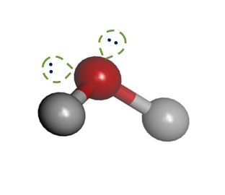
חוזק קשרי מימן
מוקדים ליצירת קשרי מימן
כדי לקבוע כמה קשרי מימן יש ביכולתה של מולקולה ליצור, יש לספור את מספר המוקדים האפשריים ליצירת קשרי מימן. לא כל מוקד חייב ליצור בפועל קשר מימני.
מוקד ליצירת קשרי מימן יכול להיות המימן עצמו, בעל המטען החלקי החיובי, שנמשך לזוג הלא קושר השלילי של מולקולה סמוכה, או זוג אלקטרונים לא קושר של אטום קטן ואלקטרושלילי.
לדוגמא, מולקולת המים בעלת 4 מוקדים ליצירת קשרי מימן:
2 מימנים, 2 זוגות אלקטרונים לא קושרים

Slide 35
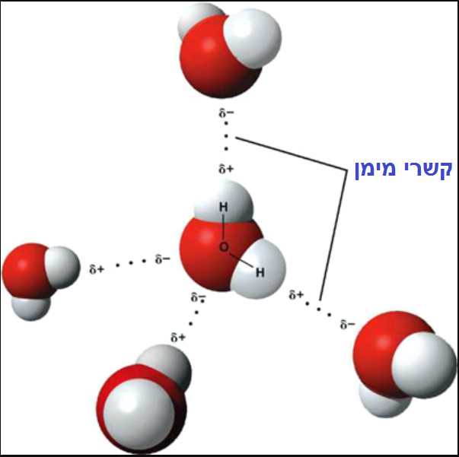
קשרי מימן
ארבעה מוקדים ליצירת קשרי מימן בין מולקולות המים

Slide 36
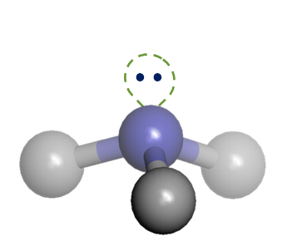
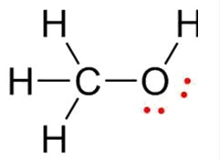
קשרי מימן
מוקדים ליצירת קשרי מימן
דוגמאות נוספות:
אמוניה, NH₃
4 מוקדים: 3 מימנים וזוג אלקטרונים לא קושר אחד.
מתאנול, CH₃OH
3 מוקדים: מימן אחד ושני זוגות אלקטרונים לא קושרים.

Slide 37
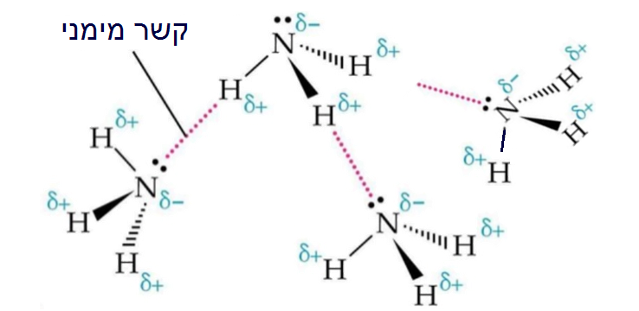
קשרי מימן
ארבעה מוקדים ליצירת קשרי מימן בין מולקולות האמוניה

Slide 38
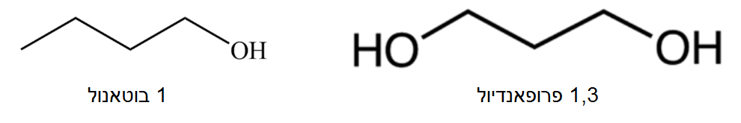
תרגול כיתה
טמפרטורות רתיחה של חומרים בעלי שוני במספר המוקדים ליצירת קשרי מימן
לכהל 1,3 פרופאנדיול טמפרטורת רתיחה גבוהה מאשר ל 1-בוטאנול .
הסבירו עובדה זו.

Slide 39
תרגול כיתה
טמפרטורות רתיחה של חומרים בעלי סוג קישור בינמולקולרי שונה
1 בוטאנול | 1,3 פרופאנדיול | קריטריון להשוואה
34 אלקטרונים | 42 אלקטרונים | גודל ענן האלקטרונים
קבועה |  | קוטביות
חומרים מולקולרים אינטראקציות ון דר ואלס וקשרי מימן |  | סוג קישור בינמולקולרי
3 מוקדים: מימן אחד ו-2 זוגות אלקטרונים לא קושרים | 6 מוקדים: 2 מימנים ו-4 זוגות אלקטרונים לא קושרים | מספר מוקדים לקשרי מימן
בשני החומרים מתקיימות אינטראקציות ו.ד.ו. ובנוסף קשרי מימן בין המולקולות. קשרי המימן נוצרים בין אטום מימן "חשוף" מאלקטרונים לזוג אלקטרונים לא קושר על אחד מאטומי החמצן במולקולות סמוכות. ההבדל בין שני החומרים הוא במספר המוקדים ליצירת קשרי מימן. ל-1,3 פרופאנדיול קיימות שתי קבוצות OH לעומת קבוצה אחת ב-1 בוטאנול. לכן בין המולקולות של 1,3 פרופאנדיול יכולים להיווצר יותר קשרי מימן. תידרש יותר אנרגיה להחלשת הקשרים הבין מולקולריים וטמפרטורת הרתיחה שלו תהייה גבוהה יותר. |  | המסקנה הצפויה המתבקשת מהנתונים

Slide 40
תרגול כיתה
טמפרטורות רתיחה של חומרים בעלי סוג קישור בינמולקולרי שונה
לחומר (CH₃)₃N טמפרטורת רתיחה נמוכה משל (CH₃)₂NH.
הסבירו עובדה זו.

Slide 41
תרגול כיתה
טמפרטורות רתיחה של חומרים בעלי סוג קישור בינמולקולרי שונה
(CH₃)₂NH | (CH₃)₃N | קריטריון להשוואה
26 אלקטרונים | 34 אלקטרונים | גודל ענן האלקטרונים
קבועה | קבועה | קוטביות
חומר מולקולרי אינטראקציות ון דר ואלס וקשרי מימן | חומר מולקולרי אינטראקציות ון דר ואלס | סוג קישור בינמולקולרי
בין מולקולות (CH₃)₃N מתקיימות אינטראקציות ו.ד.ו. ובין מולקולות (CH₃)₂NH קיימים בנוסף לאינטראקציות ו.ד.ו. גם קשרי מימן . מכיוון שקשרי המימן חזקים מאינטראקציות ו.ד.ו. בין מולקולות (CH₃)₂NH פועלים יותר כוחות משיכה ולכן תידרש יותר אנרגיה להחלשת הקשרים הבין מולקולריים וטמפרטורת הרתיחה של (CH₃)₂NH גבוהה יותר. |  | המסקנה הצפויה המתבקשת מהנתונים

Slide 42
תרגול כיתה
טמפרטורות רתיחה של חומרים בעלי סוג קישור בינמולקולרי שונה
לחומר CBr_{4(l)} טמפרטורת רתיחה גבוהה משל H₂O_{(l)}.
הסבירו עובדה זו.

Slide 43
תרגול כיתה
טמפרטורות רתיחה של חומרים בעלי סוג קישור בינמולקולרי שונה
H₂O_{(l)} | CBr_{4(l)} | קריטריון להשוואה
8 אלקטרונים | 146 אלקטרונים | גודל ענן האלקטרונים
קבועה | רגעית | קוטביות
חומר מולקולרי קשרי מימן | חומר מולקולרי אינטראקציות ון דר ואלס | סוג קישור בינמולקולרי
בין מולקולות CBr_{4(l)} מתקיימות אינטראקציות ו.ד.ו. בין קטבים רגעיים. בין מולקולות H₂O_{(l)} קיימים בעיקר קשרי מימן. מכיוון שענן האלקטרונים של CBr_{4(l)} גדול בהרבה לעומת H₂O_{(l)} גדל הסיכוי ליצירת דו קטבים רגעיים על פני המולקולות והקטבים הנוצרים טעונים מטענים חלקיים גדולים יותר. אינטראקציות ו.ד.ו. הנוצרות בין מולקולות CBr_{4(l)} חזקות יותר מאשר קשרי המימן שבין מולקולות המים. תידרש יותר אנרגיה להחלשת הקשרים הבין מולקולריים בחומר CBr_{4(l)} ולכן טמפרטורת הרתיחה שלו גבוהה יותר. |  | המסקנה הצפויה המתבקשת מהנתונים

Slide 44
תרגול כיתה
א. טמפרטורת הרתיחה של NH₃ גבוהה מטמפרטורת הרתיחה של NaNH₂, כיוון שבין המולקולות של NH₃ יש קשרי מימן רבים יותר מאשר בין המולקולות של NaNH₂.
ב. טמפרטורת הרתיחה של PCℓ₃ גבוהה מטמפרטורת הרתיחה של NaNH₂, מאחר וענן האלקטרונים של מולקולות PCℓ₃ גדול יותר מענן האלקטרונים של מולקולות NaNH₂.
ג. טמפרטורת הרתיחה של PCℓ₃ נמוכה מטמפרטורת הרתיחה של NaNH₂, מכיוון שקשרי המימן שבין מולקולות NaNH₂ חזקים מקשרי הון-דר-ואלס שבין מולקולות PCℓ₃.
ד. טמפרטורת הרתיחה של PCℓ₃ גבוהה מטמפרטורת הרתיחה של NH₃, מאחר וענן האלקטרונים של מולקולות PCℓ₃ גדול יותר מענן האלקטרונים של מולקולות NH₃.
לפניך החומרים הבאים:
NaNH₂ , NH₃ , PCℓ₃
מהו ההיגד הנכון?

Slide 45
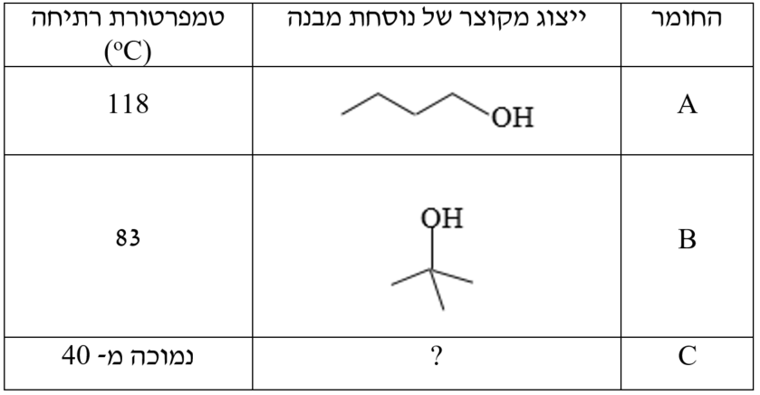
תרגול כיתה מסכם
קישור בינמולקולרי
שאלון 037303 תשע"ג 2013
בטבלה שלפניך מוצג מידע על טמפרטורות הרתיחה של שלושה חומרים: A, B, C, שנוסחתם המולקולרית היא C₄H₁₀O .
הסבר מדוע טמפרטורת הרתיחה של
החומר A גבוהה מטמפרטורת הרתיחה
של החומר B.

Slide 46


תרגול כיתה מסכם
B (מולקולרי) | A (מולקולרי) | החומרים וסוגי החומרים
(איזומרים) C₄H₁₀O |  | נוסחה מולקולרית
 |  | נוסחאות מבנה
42 אלקטרונים |  | גודל ענן האלקטרונים
המולקולות קוטביות |  | קוטביות המולקולות
קשרי מימן ואינטראקציות ון-דר-ואלס |  | סוג הכוחות הבין מולקולריים בחומרים במצב נוזל
B < A מולקולה חומר A ארוכה ופרושה, שרשרת חומר B מסועפת. |  | שטח המגע בין מולקולות
טמפרטורת הרתיחה של A > טמפרטורת הרתיחה של B המסקנה: אינטראקציות ו.ד.ו. חזקות יותר (נדרשת אנרגיה רבה יותר לניתוק הקשרים הבין מולקולריים). |  | ניתוח החוזק היחסי של הכוחות הבין מולקולריים בחומרים במצב נוזל
טמפרטורת הרתיחה של A > טמפרטורת הרתיחה של B , כי טמפרטורת הרתיחה היא מדד לחוזק כוחות בין מולקולריים. |  | טמפרטורות רתיחה של החומרים (נתונה)
שאלון 037303 תשע"ג 2013
שלבי הפתרון:

Slide 47
תרגול כיתה מסכם
B (מולקולרי) | A (מולקולרי) | החומרים וסוגי החומרים
(איזומרים) C₄H₁₀O |  | נוסחה מולקולרית
 |  | נוסחאות מבנה
42 אלקטרונים |  | גודל ענן האלקטרונים
המולקולות קוטביות |  | קוטביות המולקולות
קשרי מימן ואינטראקציות ון-דר-ואלס |  | סוג הכוחות הבין מולקולריים בחומרים במצב נוזל
B < A מולקולה חומר A ארוכה ופרושה, שרשרת חומר B מסועפת. |  | שטח המגע בין מולקולות
טמפרטורת הרתיחה של A > טמפרטורת הרתיחה של B המסקנה: אינטראקציות ו.ד.ו. חזקות יותר (נדרשת אנרגיה רבה יותר לניתוק הקשרים הבין מולקולריים). |  | ניתוח החוזק היחסי של הכוחות הבין מולקולריים בחומרים במצב נוזל
טמפרטורת הרתיחה של A > טמפרטורת הרתיחה של B , כי טמפרטורת הרתיחה היא מדד לחוזק כוחות בין מולקולריים. |  | טמפרטורות רתיחה של החומרים (נתונה)
שאלון 037303 תשע"ג 2013
שלבי הפתרון:

Slide 48
תרגול כיתה מסכם
B (מולקולרי) | A (מולקולרי) | החומרים וסוגי החומרים
(איזומרים) C₄H₁₀O |  | נוסחה מולקולרית
 |  | נוסחאות מבנה
42 אלקטרונים |  | גודל ענן האלקטרונים
המולקולות קוטביות |  | קוטביות המולקולות
קשרי מימן ואינטראקציות ון-דר-ואלס |  | סוג הכוחות הבין מולקולריים בחומרים במצב נוזל
B < A מולקולה חומר A ארוכה ופרושה, שרשרת חומר B מסועפת. |  | שטח המגע בין מולקולות
טמפרטורת הרתיחה של A > טמפרטורת הרתיחה של B המסקנה: אינטראקציות ו.ד.ו. חזקות יותר (נדרשת אנרגיה רבה יותר לניתוק הקשרים הבין מולקולריים). |  | ניתוח החוזק היחסי של הכוחות הבין מולקולריים בחומרים במצב נוזל
טמפרטורת הרתיחה של A > טמפרטורת הרתיחה של B , כי טמפרטורת הרתיחה היא מדד לחוזק כוחות בין מולקולריים. |  | טמפרטורות רתיחה של החומרים (נתונה)
שאלון 037303 תשע"ג 2013
שלבי הפתרון:

Slide 49
תרגול כיתה מסכם
B (מולקולרי) | A (מולקולרי) | החומרים וסוגי החומרים
(איזומרים) C₄H₁₀O |  | נוסחה מולקולרית
 |  | נוסחאות מבנה
42 אלקטרונים |  | גודל ענן האלקטרונים
המולקולות קוטביות |  | קוטביות המולקולות
קשרי מימן ואינטראקציות ון-דר-ואלס |  | סוג הכוחות הבין מולקולריים בחומרים במצב נוזל
B < A מולקולה חומר A ארוכה ופרושה, שרשרת חומר B מסועפת. |  | שטח המגע בין מולקולות
טמפרטורת הרתיחה של A > טמפרטורת הרתיחה של B המסקנה: אינטראקציות ו.ד.ו. חזקות יותר (נדרשת אנרגיה רבה יותר לניתוק הקשרים הבין מולקולריים). |  | ניתוח החוזק היחסי של הכוחות הבין מולקולריים בחומרים במצב נוזל
טמפרטורת הרתיחה של A > טמפרטורת הרתיחה של B , כי טמפרטורת הרתיחה היא מדד לחוזק כוחות בין מולקולריים. |  | טמפרטורות רתיחה של החומרים (נתונה)
שאלון 037303 תשע"ג 2013
שלבי הפתרון:

Slide 50
תרגול כיתה מסכם
B (מולקולרי) | A (מולקולרי) | החומרים וסוגי החומרים
(איזומרים) C₄H₁₀O |  | נוסחה מולקולרית
 |  | נוסחאות מבנה
42 אלקטרונים |  | גודל ענן האלקטרונים
המולקולות קוטביות |  | קוטביות המולקולות
קשרי מימן ואינטראקציות ון-דר-ואלס |  | סוג הכוחות הבין מולקולריים בחומרים במצב נוזל
B < A המולקולה של חומר A ארוכה ופרושה, שרשרת חומר B מסועפת. |  | שטח המגע בין מולקולות
טמפרטורת הרתיחה של A > טמפרטורת הרתיחה של B המסקנה: אינטראקציות ו.ד.ו. חזקות יותר (נדרשת אנרגיה רבה יותר לניתוק הקשרים הבין מולקולריים). |  | ניתוח החוזק היחסי של הכוחות הבין מולקולריים בחומרים במצב נוזל
טמפרטורת הרתיחה של A > טמפרטורת הרתיחה של B , כי טמפרטורת הרתיחה היא מדד לחוזק כוחות בין מולקולריים. |  | טמפרטורות רתיחה של החומרים (נתונה)
שאלון 037303 תשע"ג 2013
שלבי הפתרון:

Slide 51
תרגול כיתה מסכם
שאלון 037303 תשע"ג 2013
B (מולקולרי) | A (מולקולרי) | החומרים וסוגי החומרים
(איזומרים) C₄H₁₀O |  | נוסחה מולקולרית
 |  | נוסחאות מבנה
42 אלקטרונים |  | גודל ענן האלקטרונים
המולקולות קוטביות |  | קוטביות המולקולות
קשרי מימן ואינטראקציות ון-דר-ואלס |  | סוג הכוחות הבין מולקולריים בחומרים במצב נוזל
B < A המולקולה של חומר A ארוכה ופרושה, שרשרת חומר B מסועפת. |  | שטח המגע בין מולקולות
טמפרטורת הרתיחה של A > טמפרטורת הרתיחה של B המסקנה: אינטראקציות ו.ד.ו. חזקות יותר (נדרשת אנרגיה רבה יותר לניתוק הקשרים הבין מולקולריים). |  | ניתוח החוזק היחסי של הכוחות הבין מולקולריים בחומרים במצב נוזל
טמפרטורת הרתיחה של A > טמפרטורת הרתיחה של B , כי טמפרטורת הרתיחה היא מדד לחוזק כוחות בין מולקולריים. |  | טמפרטורות רתיחה של החומרים (נתונה)
שלבי הפתרון:

Slide 52
תרגול כיתה מסכם
B (מולקולרי) | A (מולקולרי) | החומרים וסוגי החומרים
(איזומרים) C₄H₁₀O |  | נוסחה מולקולרית
 |  | נוסחאות מבנה
42 אלקטרונים |  | גודל ענן האלקטרונים
המולקולות קוטביות |  | קוטביות המולקולות
קשרי מימן ואינטראקציות ון-דר-ואלס |  | סוג הכוחות הבין מולקולריים בחומרים במצב נוזל
B < A המולקולה של חומר A ארוכה ופרושה, שרשרת חומר B מסועפת. |  | שטח המגע בין מולקולות
טמפרטורת הרתיחה של A > טמפרטורת הרתיחה של B המסקנה: אינטראקציות ו.ד.ו. חזקות יותר (נדרשת אנרגיה רבה יותר לניתוק הקשרים הבין מולקולריים). |  | ניתוח החוזק היחסי של הכוחות הבין מולקולריים בחומרים במצב נוזל
טמפרטורת הרתיחה של A > טמפרטורת הרתיחה של B , כי טמפרטורת הרתיחה היא מדד לחוזק כוחות בין מולקולריים. |  | טמפרטורות רתיחה של החומרים (נתונה)
שאלון 037303 תשע"ג 2013
שלבי הפתרון:

Slide 53
תרגול כיתה מסכם
שאלון 037303 תשע"ג 2013
תשובה:
בין המולקולות של A ו- B יש קשרי מימן ואינטראקציות ו.ד.ו. (בכל מולקולה של A ו-B יש קבוצת-OH אחת, ולכן למולקולות של שני החומרים יש אותן אפשרויות ליצירת קשרי מימן). ענן האלקטרונים במולקולה של חומר A שווה בגודלו לענן האלקטרונים במולקולה של חומר B.
השרשרת הפחמימנית במולקולה של חומר A ארוכה (פרושה), ואילו השרשרת הפחמימנית במולקולה של חומר B מסועפת. שטח המגע בין המולקולות של חומר A גדול יותר, אינטראקציות ו.ד.ו. חזקות יותר (נדרשת אנרגיה רבה יותר לניתוק הקשרים הבין מולקולריים), ולכן טמפרטורת הרתיחה של חומר A גבוהה מטמפרטורת הרתיחה של חומר B .

Slide 54
תרגול כיתה מסכם
שאלון 037303 תשע"ג 2013
בטבלה שלפניך מוצג מידע על טמפרטורות הרתיחה של שלושה חומרים: A, B, C, שנוסחתם המולקולרית היא C₄H₁₀O .
הסבר מדוע טמפרטורת הרתיחה של החומר C נמוכה מטמפרטורת הרתיחה של החומר B.

Slide 55
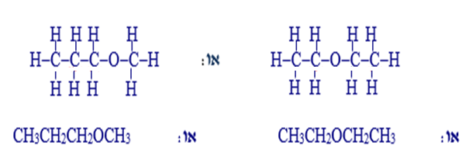
תרגול כיתה מסכם
הסבר מדוע טמפרטורת הרתיחה של החומר C נמוכה מטמפרטורת הרתיחה של החומר B.
תשובה:
(במולקולת חומר C יש אטום חמצן שעליו זוגות אלקטרונים בלתי קושרים, אך אין אטום מימן חשוף מאלקטרונים). בין מולקולות חומר C יש אינטראקציות ו.ד.ו. בלבד, והן חלשות מקשרי מימן ואינטראקציות ו.ד.ו. שבין המולקולות חומר B (נדרשת פחות אנרגיה לניתוק הקשרים שבין המולקולות של חומר C). לכן טמפרטורת הרתיחה של חומר C נמוכה מטמפרטורת הרתיחה של חומר B.
חומר C:

Slide 56

כותרת
סרקו אותי
סרקו את קוד ה-QR וענו על השאלות
בהצלחה לכולם!
Notes:
שימי לב הקישור פה הוא קישור לעריכה של הטופס. זה אפשר לי לבצע כמה תיקוני הגהה. אבל את צריכה להחליף את הקישור לקישור לטופס עצמו. את לא רוצה שהתלמידים יבצעו שינויים בטופס....

Slide 57

שימוש ביצירות מוגנות בזכויות יוצרים ואיתור בעלי זכויות
השימוש ביצירות במהלך שידור זה נעשה לפי סעיף 27א לחוק זכות יוצרים, תשס"ח-2007. אם הינך בעל הזכויות באחת היצירות, באפשרותך לבקש מאיתנו לחדול מהשימוש ביצירה, זאת באמצעות פנייה לדוא"ל rights@education.gov.il

